Slide 1
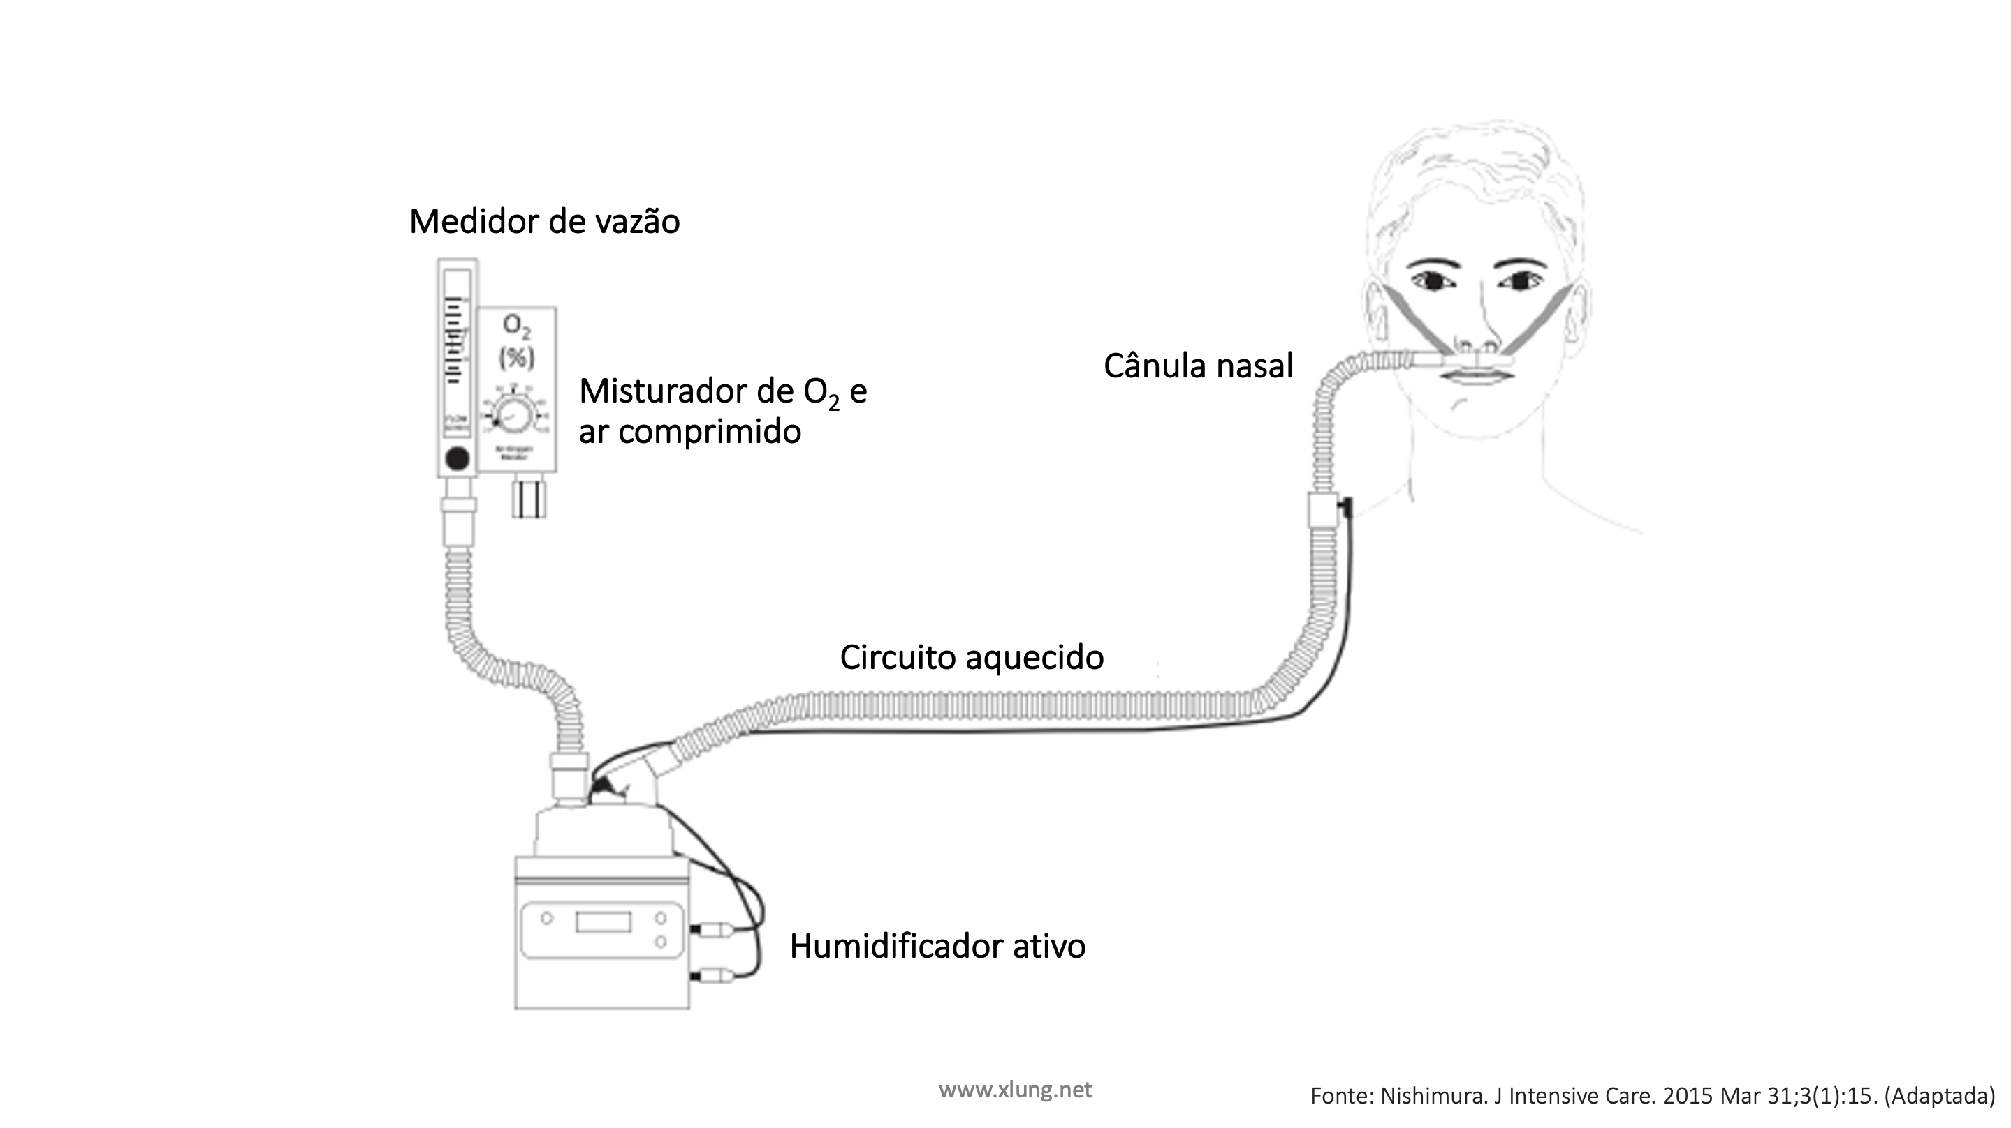
Componentes básicos da terapia com cânula nasal de alto fluxo - CNAF
Notes:
Figura 1. Componentes básicos da terapia com CNAF. Sistema de câmara de umidificação autoalimentável MR850 montado com os seguintes componentes: medidor de vazão, misturador de ar comprimido e oxigênio, permitindo ajuste de FIO₂ de 0,21 a 1,0; aquecedor/umidificador, circuito e cânula nasal. O gás é aquecido e umidificado por meio de um humidificador ativo e fornecido por um circuito inspiratório de ramo único com fio aquecido interno. O paciente respira o gás medicinal aquecido e umidificado através de uma cânula nasal específica.
Fonte: Nishimura. J Intensive Care. 2015 Mar 31;3(1):15. (Adaptada)

Slide 2
Efeitos fisiológicos, mecanismos e benefícios da cânula nasal de alto fluxo - CNAF
Efeitos | Mecanismos | Benefícios
"Lavagem" do dióxido de carbono (CO₂) do espaço morto anatômico das vias aéreas superiores. | Oferta de fluxo acima do volume minuto do paciente, que proporciona, para um mesmo volume minuto (frequência respiratória x volume corrente), uma maior remoção de CO₂ reduzindo a demanda sobre o comando neural (drive) da respiração. | Redução de CO₂ nas vias aéreas favorecendo ao aumento proporcional da pressão inspirada de oxigênio, que eleva a pressão alveolar de O₂ (PAO₂) criando um maior gradiente para difusão desse gás na interface alvéolo-capilar, ao final, melhorando a oxigenação arterial. Aumento do volume corrente e redução da frequência respiratória em proporção ao fluxo ofertado e uma melhora da sensação de dispneia.
Oferta de uma pequena pressão positiva (PEEP) e aumento do volume pulmonar expiratório final. | Um aumento na resistência expiratória, dependente do fluxo, gera uma PEEP nas vias aéreas proporcional ao fluxo, 0,1cmH₂O/L aumentando volumes pulmonares expiratórios finais. | Uma oferta de fluxo de 60L/min gera uma PEEP de 6cmH₂O na condição do paciente com a boca fechada. Aumento do volume expiratório pulmonar final durante o uso.
Manutenção da umidificação das vias aéreas superiores e do funcionamento do sistema mucociliar. | O gás é aquecido, umidificado e entregue por meio de circuito térmico, que por sua vez, preserva e otimiza a função mucociliar e reduz a viscosidade do muco. | Preservação do funcionamento do sistema mucociliar e seu papel dentre os mecanismos de defesa do sistema respiratório, produção e eliminação de secreções. Maior conforto, tolerabilidade, levando à melhor adesão ao tratamento
FIO₂ precisa de até 1,0 (100%). | A entrega de alto fluxo sendo superior ao pico de fluxo inspiratório (PFI) do paciente evita a diluição com o ar ambiente. | Oferta de FIO₂ constante. Maior acurácia na medida da relação PaO₂/FIO₂
www.xlung.net
Notes:
Quadro 1. Efeitos fisiológicos, mecanismos e benefícios da cânula nasal de alto fluxo.

Slide 3
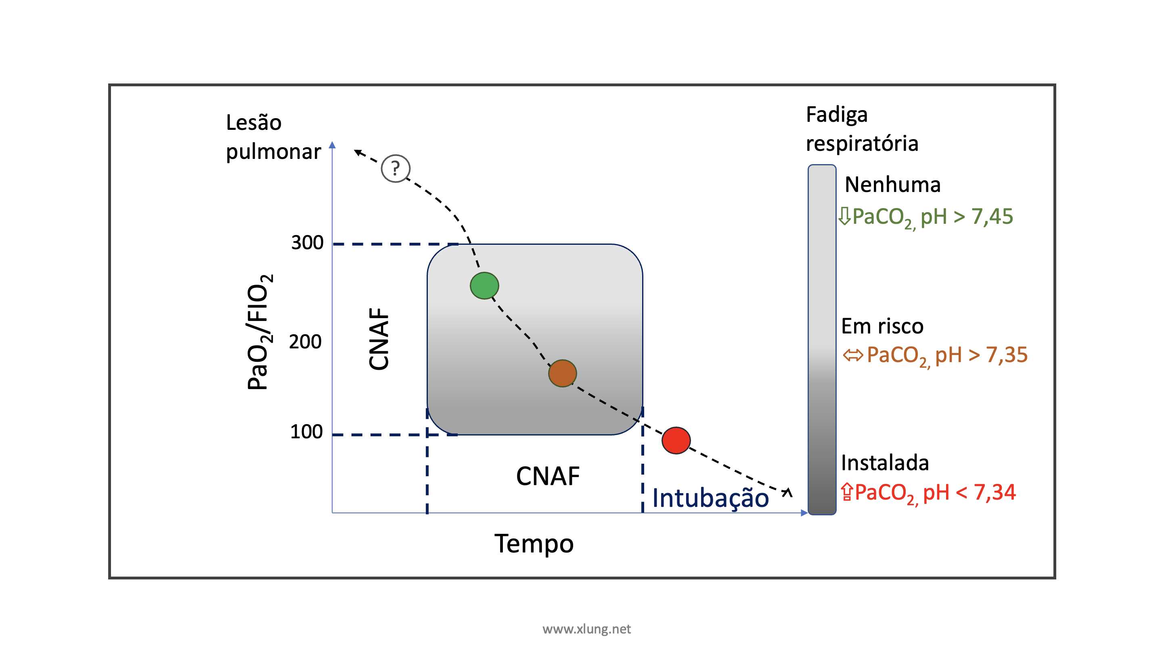
Janela terapêutica da CNAF na insuficiência respiratória aguda hipoxêmica
Notes:
Figura 2. Janela terapêutica da CNAF na insuficiência respiratória aguda hipoxêmica. A janela tem duas dimensões, o grau de hipoxemia e o tempo. Para otimizar resultados com o emprego da CNAF deve-se indicar seu uso nessa condição quando há piora da oxigenação de acordo com a relação PaO₂/FIO₂, sendo preferível valores acima de 150 a 200. Ao mesmo tempo, o paciente não deve apresentar sinais de fadiga muscular respiratória que se reflete no aumento da PaCO₂ e redução do pH.
Fonte: Holanda MA (2022) (Adaptado)

Slide 4
Outras indicações e evidências da terapia com cânula nasal de alto fluxo - CNAF
Indicações | Comentários sobre evidências científicas
Extubação/ Desmame | Quando comparada com a oxigenoterapia convencional, a CNAF pode prevenir episódios de hipoxemia após a extubação, diminuir a frequência respiratória, facilitar a remoção de secreções, reduzir atelectasias e levar a uma maior probabilidade de sucesso da extubação em pacientes não cirúrgicos.¹ O uso da VNI deve prevalecer sobre a aplicação da CNAF após a extubação para pacientes com alto risco de falha de extubação, a menos que haja contraindicações à VNI.^{1,5} A CNAF também vem sendo utilizada no desmame de pacientes traqueostomizados, como oxigenação traqueal de alto fluxo (OTAF). ^{6, 7}
Exacerbação de fibrose pulmonar com insuficiência respiratória | A aplicação da CNAF pode ser superior à oxigenoterapia convencional em reverter a hipoxemia e aliviar a dispneia enquanto se trata a condição de base.⁸ Pode ser uma medida de suporte dentro de um contexto geral de cuidados paliativos em pneumopatias avançadas.⁸
Insuficiência respiratória hipercápnica na Doença Pulmonar Obstrutiva Crônica (DPOC) | Alternativa para o tratamento durante a exacerbação da DPOC leve a moderada. Quando comparada com o tubo orotraqueal e com a VNI, a CNAF tem melhor conforto, com redução de trabalho respiratório similar à VNI, porém com pouca influência na alteração da PaCO₂.^{9,10} Uso de fluxos em média de 35L/min (28 a 60L/min) com ajuste da FIO₂ visando SpO₂ entre 88 a 94%.^{9, 11}
Como auxílio em procedimentos | Opção interessante para auxiliar procedimentos como broncoscopia, ecotransesofágico e colonoscopia em pacientes hipoxêmicos. ^{10, 12}
www.xlung.net
Notes:
Quadro 2. Outras indicações e evidências para uso da terapia com cânula nasal de alto fluxo.

Slide 5
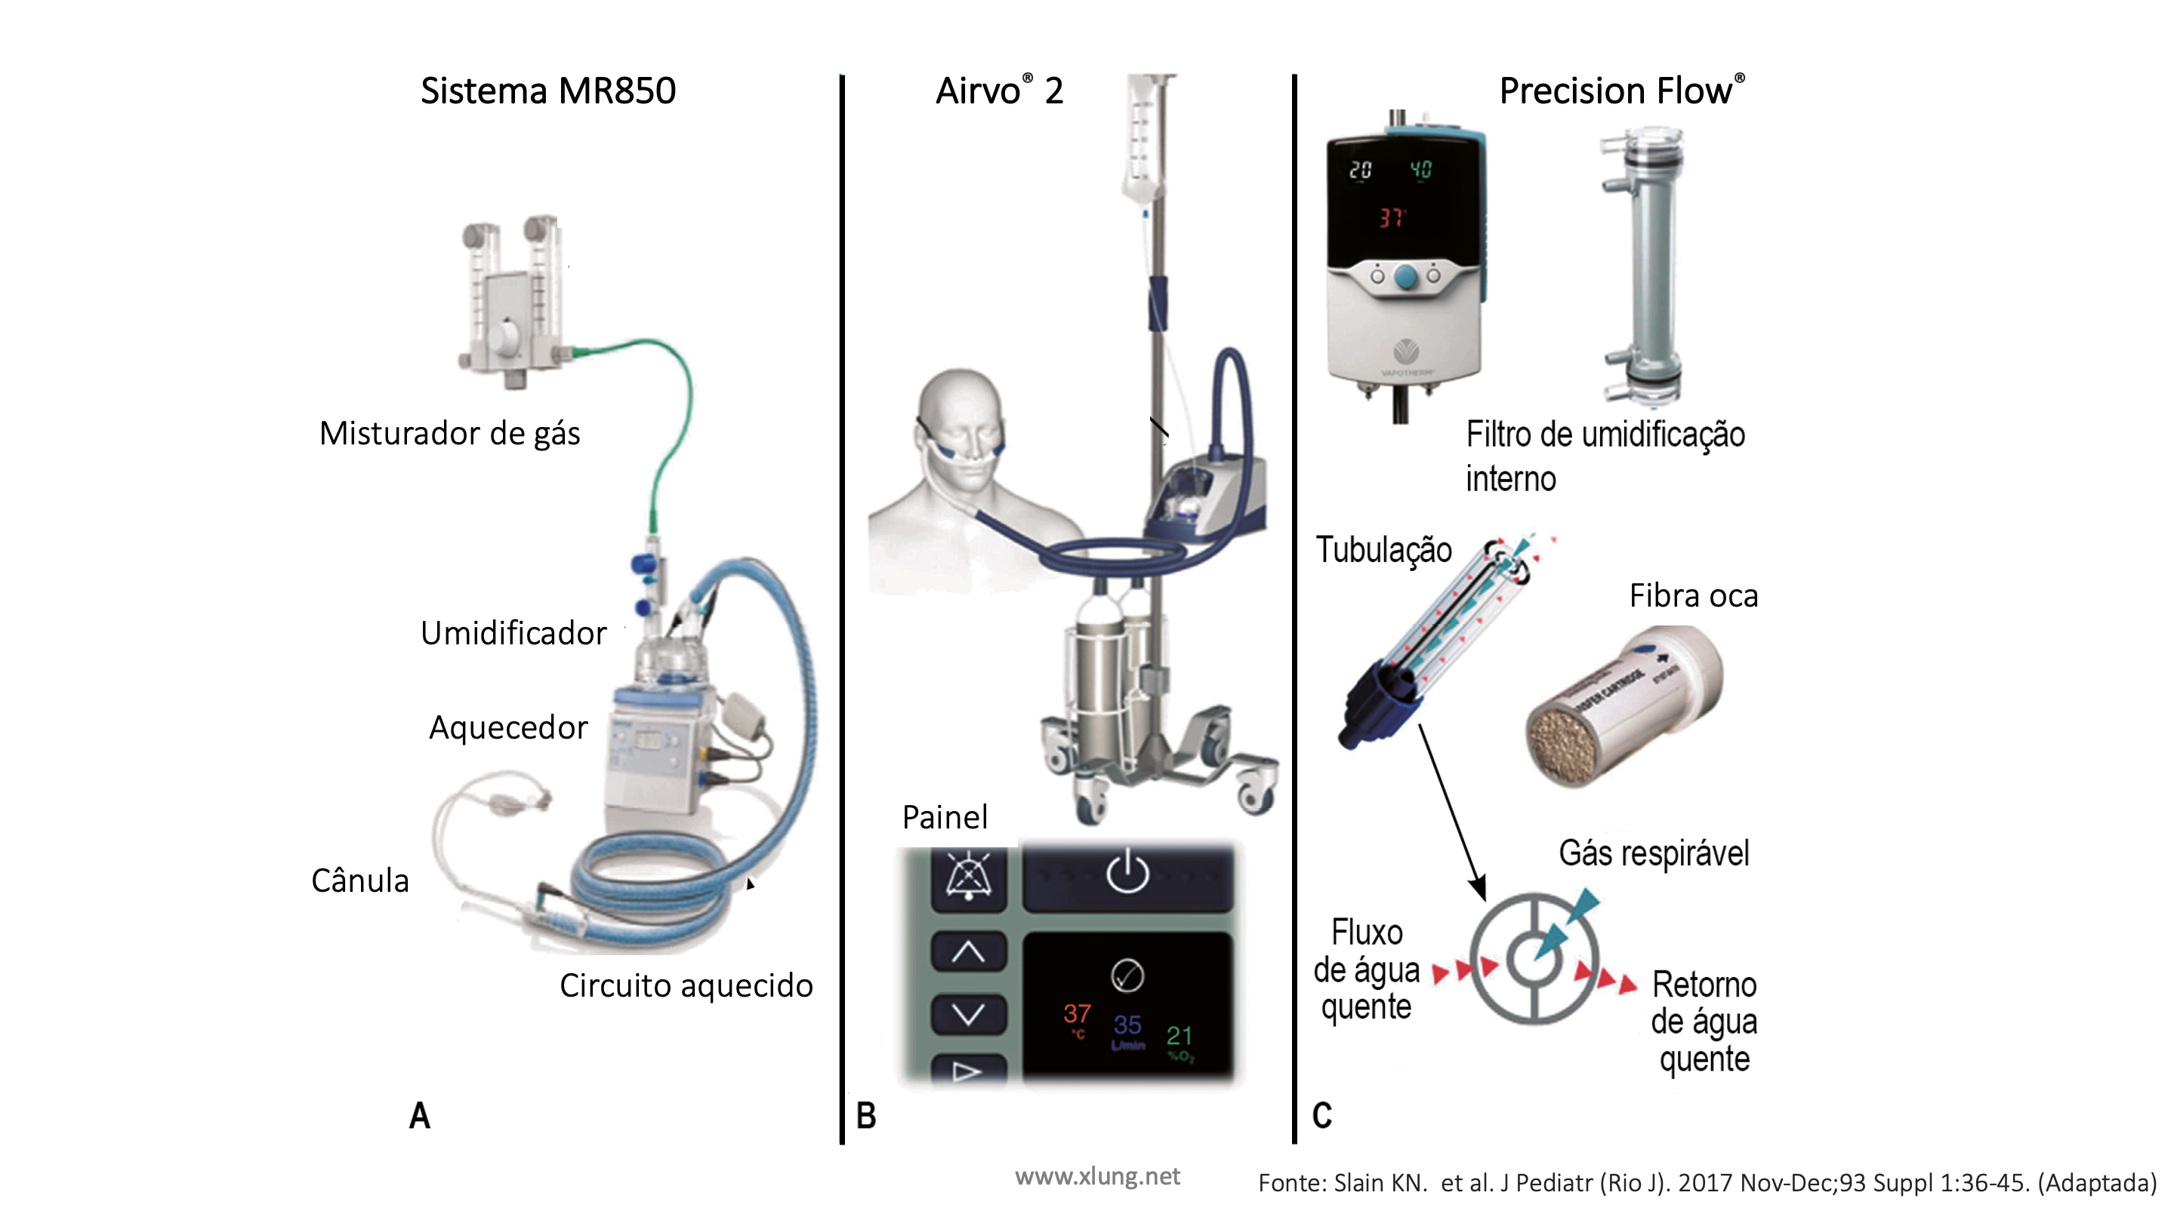
Dispositivos para a oferta da terapia com cânula nasal de alto fluxo - CNAF
Notes:
Figura 3. Exemplos de dispositivos disponíveis comercialmente para fornecer terapia com cânula nasal de alto fluxo (CNAF). Painel A: o sistema MR850, montado a partir de componentes comumente disponíveis, incluindo misturador de gás, aquecedor/umidificador, circuito aquecido e cânula. Painel B: o sistema Airvo 2, uma unidade móvel com cilindros de ar e oxigênio (superior) e console digital indicando a temperatura, fluxo e concentração de oxigênio definidos do gás inspirado. Painel C: o sistema Precision Flow, o cartucho de umidificação interno e um recorte mostrando a configuração de fibra oca e um recorte do circuito com um diagrama do sistema de isolamento de água quente. Esse sistema possibilita um aquecimento uniforme atingindo temperaturas de 33-39°C, eliminando o circuito de fio aquecido.
Fonte: Slain KN. et al. J Pediatr (Rio J). 2017 Nov-Dec;93 Suppl 1:36-45. (Adaptada)

Slide 6
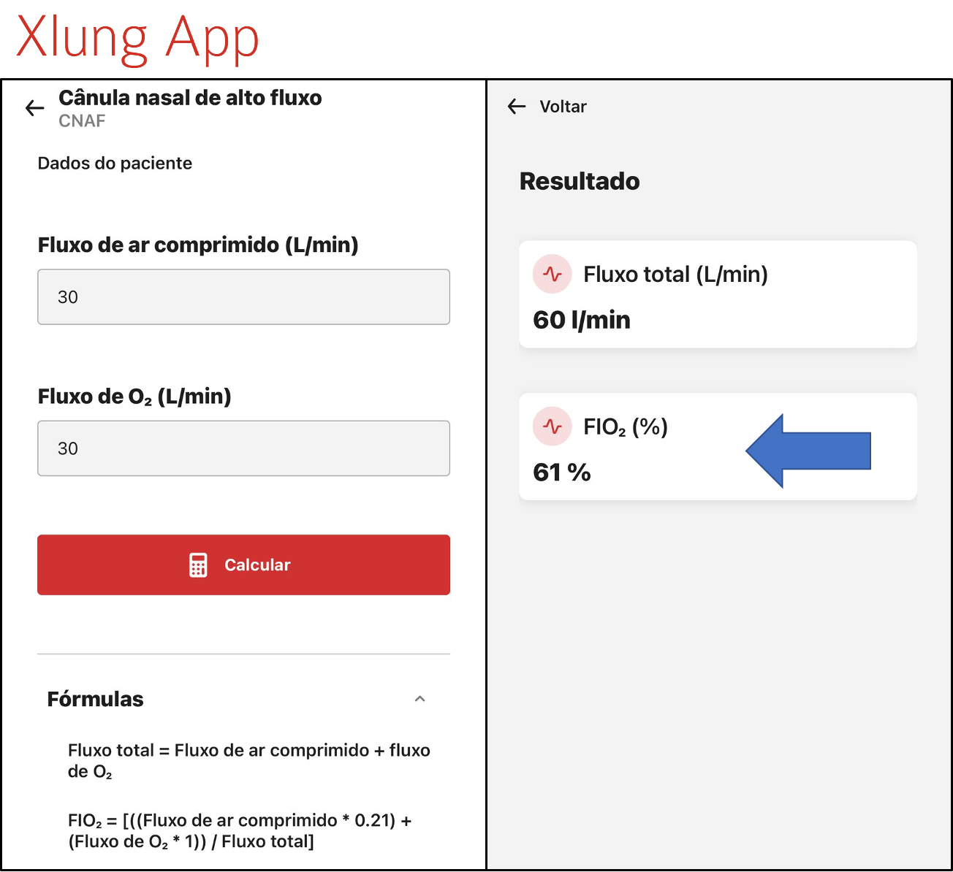
Cálculo com o Xlung App do fluxo total e da FIO₂ da terapia com CNAF
www.xlung.net
Notes:
Figura 4. Tela do Xlung App para o cálculo do fluxo total e da FIO₂ na terapia com CNAF.

Slide 7
Vantagens e desvantagens de três sistemas de cânula nasal de alto fluxo - CNAF
Equipamentos | Vantagens | Desvantagens
Sistema de câmara de umidificação autoalimentável MR850 | Preço mais acessível em relação aos demais sistemas. | Número maior de acessórios em relação aos demais, ficando mais vulnerável às perdas em ambiente hospitalar. Depende de um misturador de gás para ofertar uma FIO₂ precisa. Condensação no circuito em ambientes frios.
Airvo® 2 | Análise de FIO₂ por meio de um sensor de O₂ ultrassônico exibindo o valor da FIO₂ no painel de controle. Oferta de fluxo de 2 a 60L/min com temperaturas de 31, 34 ou 37°C. | Maior custo em relação aos demais equipamentos.
Precision Flow® | Sistema de umidificação de alta eficiência de filtro de fibra oca e uma temperatura de gás ajustável entre 33 e 43°C. | Limitação de fluxo total para o uso em adultos, ofertando um máximo de 40L/min.
www.xlung.net
Notes:
Quadro 3. Vantagens e desvantagens dos sistemas para terapia com cânula nasal de alto fluxo.

Slide 8
Fluxograma para retirada gradual da terapia com CNAF
Reduzir a FIO2 (meta de FIO2 ≤ 0,40 com SpO₂ > 92%-96%)
Manter fluxo máximo inicial tolerado pelo paciente nas primeiras 24h do início da CNAF
Sucesso
Falha
Redução do fluxo total em 10L/min
Retornar para a FIO₂ suficiente para uma SpO₂ > 92%-96%, investigar a causa de não tolerância + gasometria arterial para avaliação da troca gasosa
Apresentou f e/ou do trabalho respiratório*
NÃO
Seguir com a redução do fluxo de 10 em 10L/min a cada 4h até atingir 30L/min
SIM
Atingiu 30L/min mantendo SpO₂ > 92%, FIO₂ ≤ 0,40 e f < 25 irpm
Retornar para o fluxo anterior, aguardar estabilização do quadro e investigar a causa de não tolerância
NÃO
SIM
Transição para máscara de Venturi ou cateter nasal de baixo fluxo
www.xlung.net
* f > 25irpm, aumento do trabalho respiratório (uso de mm. esternocleidomastóideo e demais músculos acessórios da respiração)
Notes:
Figura 5. Fluxograma para a retirada gradual da terapia com CNAF.

